Slide 1
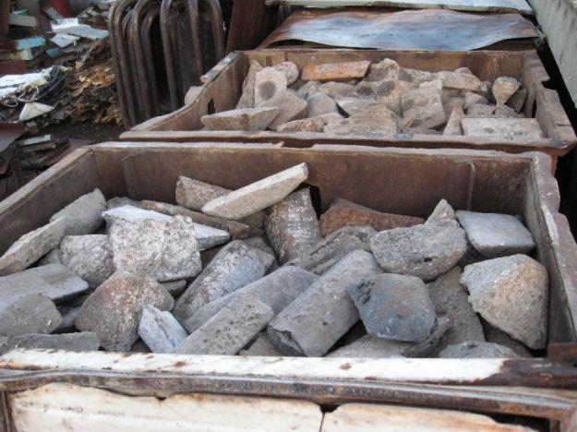
Технологии производства чугуна

Slide 2
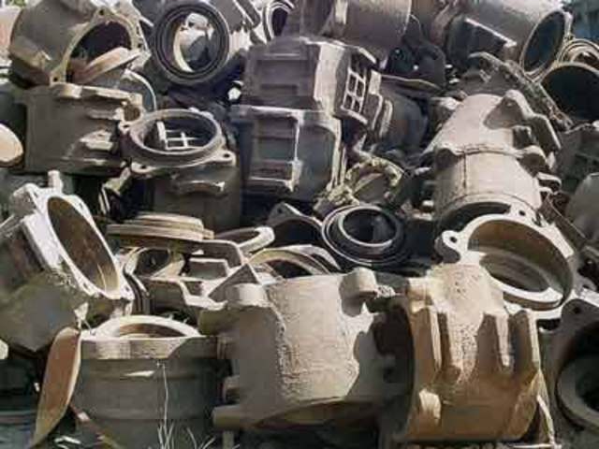
Чугун – это сплав железа с углеродом и некоторыми другими элементами.

Slide 3
Чугун
Литейный
Легированный
Передельный

Slide 4
Самый дешевый металлический материал, обладает хорошими литейными и антифрикционными свойствами, износостойкостью, способностью гасить вибрации. Различают передельный, литейный и легилированный чугун. Легилированный чугун отличается жаростойкостью и коррозийной стойкостью.
Свойства

Slide 5
Применение
Передельный чугун – для производства стали;
Литейный – для изготовлени поршней, цилиндров, тормозных барабанов, шестерен, деталей автомобилей ( заданий мост, картер, ступицы и др.);
Легированный – для изготовления дверец мартеновских печей, колосников, деталей паровых котлов, печной арматуры, футерованных плит, газоутурбинных установок.

Slide 6
Состав чугуна получаемого в доменной печи
Феррум (основа)
Карбон - 3,5 – 4,6%
Манган - 0,2 – 1,2%
Силиций - 0,5 – 3,75%
Сульфур - 0,02 – 1,5%
Фосфор - 0,1 –2%

Slide 7
Производство чугуна
Мы узнаем про :
Сырье используемое для производства чугуна.
Особенности технологического процесса.
Основной химический процесс
Побочные продукты
Состав
Утилизация побочных продуктов ( охрана окружающей среды)

Slide 8
производство чугуна: Основное сырье: железная руда Вспомогательные материалы: КОКС, ВОЗДУХ, ФЛЮСЫ(ИЗВЕСТНЯК, ДОЛОМИТ). Это нужно записать!
::.СЫРЬЕ:::.

Slide 9
Особенности технического процесса
Чугун получают в специальных печах – домнах.
В верхнюю часть домны(колошник) попадают последовательно сырье и вспомогательные материалы, в нижнюю(горн) продувают противотоком воздух, предварительно нагретый в регенераторе за счет сжигания колошникового газа. Производство непрерывное(однако засыпание шихты и выпуск чугуна производятся переодически), используются теплота реакции и принцип противотока.

Slide 10
Устройство доменной печи

Slide 11
Утилизация побочных продуктов
Побочные продукты:
Шлак, колошниковый газ.
Шлак используют при производстве гравия, щебня, цемента, шлаковой ваты.
Колошниковый газ – для обогрева воздухонагревателей.

Slide 12
